Slide 1

În cadrul misiunii TAIEX din 9-10 octombrie 2018
Legea privind accesul pe proprietăţi şi utilizarea partajată a infrastructurii asociate reţelelor publice de comunicaţii electronice
nr. 28 din 10.03.2016
Autor Tatiana GÂNDEA
Consultant Direcția Management, Politici și Analiză Strategii

Slide 2

Cadrul legal național existent:
Programul de dezvoltare a accesului la Internet în bandă largă pe anii 2010-2013, aprobat prin Hotărârea Guvernului nr.1077 din 17.11.2010;
Strategia Naţională de dezvoltare a societăţii informaţionale „Moldova Digitală 2020” aprobată prin Hotărârea Guvernului nr.857 din 31.10.2013;
Programul de management al spectrului de frecvenţe radio pe anii 2013-2020, aprobat prin Hotărârea Guvernului nr.116 din 11.02.2013;
Programul privind tranziţia de la televiziunea analogică terestră la cea digitală terestră, aprobat prin Hotărârea Guvernului nr.240 din 08.05.2015;
Programul de dezvoltare a rețelelor de bandă largă pe anii 2018-2020, aprobat prin Hotărârea Guvernului nr.629 din 05.07.2018.

Slide 3
Regimul de infrastructura a fost transpus parțial în Legea nr.28/2016 din cadrul legislativ european:
Directiva 2002/21/CE a Parlamentului European şi a Consiliului din 7 martie 2002 privind un cadru de reglementare comun pentru reţelele şi serviciile de comunicaţii electronice (directivă-cadru), modificată prin Directiva 2009/140/CE a Parlamentului European şi a Consiliului;
Directiva 2002/77/CE a Comisiei din 16 septembrie 2002 privind concurenţa pe pieţele de reţele şi servicii de comunicaţii electronice;
Directiva 2014/61/UE a Parlamentului European și a Consiliului din 15 mai 2014 privind măsuri de reducere a costului instalării rețelelor de comunicații electronice de mare viteză.

Slide 4
Legea nr.28/2016 stabileşte regulile şi condiţiile în care se realizează:
accesul pe proprietatea publică sau privată în vederea construirii (instalării), întreţinerii, demontării, înlocuirii, transferului sau retehnologizării reţelelor publice de comunicaţii electronice ori a elementelor de infrastructură necesare susţinerii acestora;
utilizarea partajată a elementelor de infrastructură fizică;
utilizarea partajată a elementelor de infrastructură asociate;
autorizarea construirii (instalării) reţelelor publice de comunicaţii electronice şi a elementelor de infrastructură asociate acestor reţele.

Slide 5
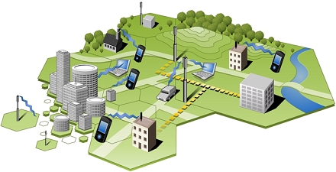
Accesul pe proprietatea publică
Furnizorii de rețele de comunicații electronice
au dreptul de acces pe/în imobilele proprietate publică,
dacă sunt îndeplinite în mod cumulativ următoarele condiții:
exercițiul acestui drept nu contravine destinației sau interesului public căruia îi sunt destinate imobilele în cauză;
efectuarea lucrărilor în cauză nu contravine cerințelor specifice de urbanism, de amenajare a teritoriului sau privind calitatea în construcții ori celor privind protecția mediului, a sănătății, apărării, ordinii publice și securității naționale;
există acordul titularului dreptului de proprietate publică asupra imobilului afectat de a încheia un contract, prin care să se stabilească condiţiile de exercitarea dreptului de acces pe proprietatea sa publică sau,în cazul refuzului, să existe o decizie prealabilă a Agenției Naționale pentru Reglementare în Comunicații Electronice și Tehnologia Informației (Agenție) sau o hotărâre judecătorească irevocabilă, care să ţină loc de contract între părţi.

Slide 6
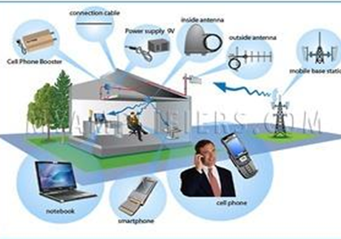
Obligațiile entităților publice pentru a asigura
dreptul de acces pe proprietate publică:
Să stabilească tarifele pentru accesul pe proprietatea publică în mod transparent, obiectiv, nediscriminatoriu, justificat și proporțional cu afectarea imobilului respectiv. Tarifele vor acoperi doar prejudiciile directe și certe cauzate prin efectuarea lucrărilor de acces;
Să publice condiţiile de acces pe proprietatea publică şi lista documentelor pe care furnizorul trebuie să le prezinte;
Să transmită Agenției o copie a condiţiilor de acces stabilite iniţial şi, a oricăror modificări/completări ale acestor condiţii, în termen de 3 zile lucrătoare din data publicării acestora pe pagina sa web oficială;
Să analizeze cererile de acces ale furnizorilor prin prisma îndeplinirii condiţiilor de acces şi să comunice acestora soluţia în cel mult de 10 zile lucrătoare de la data primirii cererii;
Să modifice, la solicitarea furnizorilor, contractele încheiate anterior intrării în vigoare a Legii nr.28/2016;
Să transmită Agenției o copie a contractelor de acces pe proprietatea publică încheiate cu furnizorii de comunicații electronice, în termen de 15 zile lucrătoare de la data încheierii contractului;
Nu pot stabili în sarcina furnizorilor impozite, taxe, tarife sau alte sume pentru accesul pe imobilele proprietate publică suplimentar faţă de sumele ce rezultă din contractele de acces.

Slide 7
Pașii pentru a obține dreptul de acces pe proprietatea publică
FURNIZOR
Cerere de acces
Refuz motivat
ENTITATEA PUBLICĂ
Publicare
Condiții de acces
Tarif de acces
Copie ANRCETI
CONTRACT DE ACCES
Baza de date

Slide 8

Tariful pentru dreptul de acces
Tarifele maxime pentru accesul pe proprietăți
se stabilesc pe baza următoarelor criterii:
să fie transparente, obiective și proporționale cu afectarea imobilelor;
să fie nediscriminatorii față de toți furnizorii de rețele de comunicații electronice;
să acoperă exclusiv contravaloarea despăgubirii pentru prejudiciile directe și certe cauzate prin efectuarea lucrărilor,
să fie diminuate corespunzător cu plusul de valoare adus imobilelor proprietate publică ce au instalate rețele de comunicații electronice, comparativ cu imobilele care nu dețin infrastructura pentru comunicații electronice.
Tariful pentru dreptul de acces pe proprietate publică se calculează sub formă unei plăți unice și se achită la încheierea contractului.

Slide 9
Agenția în corespundere cu prevederile Legii nr.28/2016 a elaborat și adoptat următoarele acte de reglementare:
Metodologia de calcul al tarifelor maxime pentru dreptul de acces pe proprietăţile publice şi/sau de utilizare partajată a infrastructurii fizice, aprobată Hotărârea Guvernului nr. 1434 din 29 decembrie 2016, întrată în vigoare la 6 ianuarie 2017;
Contractul-tip de acces pe proprietatea publică sau privată în vederea construirii (instalării), întreţinerii, demontării, înlocuirii, transferului sau retehnologizării reţelelor de comunicaţii, aprobat prin Hotărârea Consiliului de Administrație ANRCETI nr.13 din 07 iulie 2016.
În vederea aplicării eficiente a Legii nr.28/2016, Agenția a elaborat și publicat pe pagina sa oficială:
Ghidul privind accesul pe proprietăți care ofere clarificări și îndrumări pentru furnizorii de comunicaţii electronice, entitățile publice de diferite nivele, proprietarii privați şi deţinătorii de infrastructură fizică în vederea aplicării regimului de acces pe proprietăți;
Acțiunile ce derivă din Legea nr. 28/2016, descrise într-o formă scurtă și practică, acțiunile propriu zise, ce urmează a fi îndeplinite de către solicitant și respondent;
Model al condițiilor de acces, care servește drept model de referință pentru orice entitate publică în vederea stabilirii condițiilor de acces;
Baza de date ce include condițiile de acces pe proprietate publică.

Slide 10
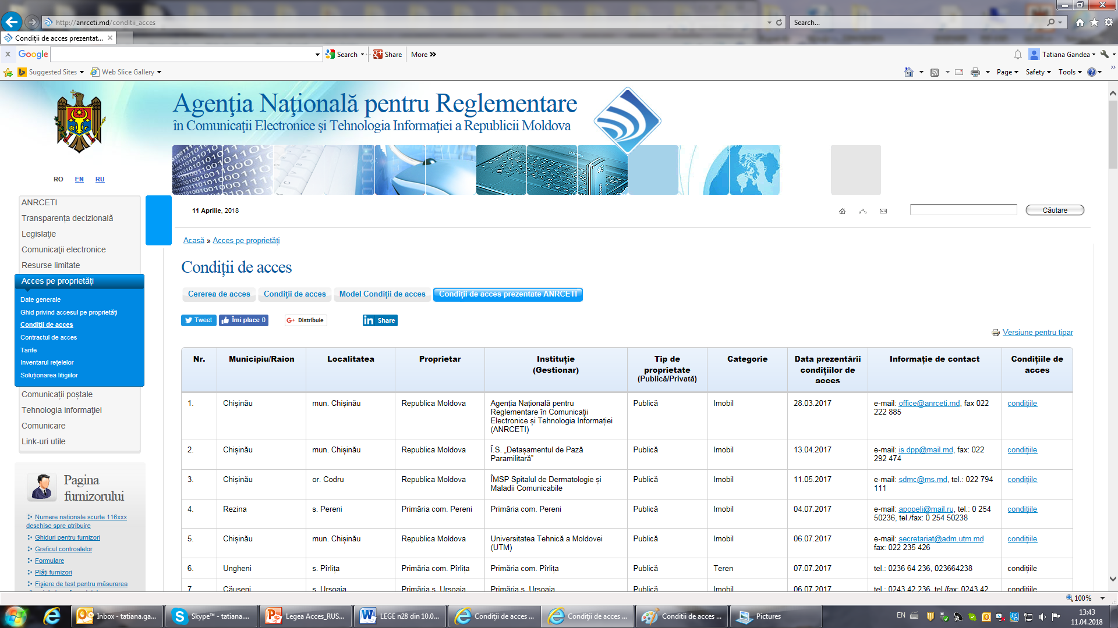
Progresele obținute în procesul de implementare a prevederilor Legii nr.28/2016
132 de condiții de acces pe proprietatea publică publicate pe pagina oficială a Agenției;
circa 800 de contracte de acces pe proprietăți au fost încheiate între furnizorii de comunicații electronice și entitățile publice de diferite nivele.

Slide 11
Utilizarea partajată a infrastructurii asociate
Furnizorii de comunicații electronice au dreptul de a negocia și încheia contracte de acces și utilizare partajată a elementelor de infrastructură asociată cu persoanele care dețin sau controlează elemente de infrastructură;
Dacă nu se ajunge la un acord în termen de 30 de zile lucrătoare de la data primirii unei solicitări ferme de negociere sau în cazul refuzului de negociere, oricare dintre părți se pot adresa la Agenție, care poate impune:
unui furnizor obligația de a permite unui alt furnizor utilizarea partajată a elementelor de infrastructură asociată, dacă este posibilă din punct de vedere tehnic și fezabil economic și este necesară în vederea protecției mediului, a igienei și a sănătății publice, a ordinii publice sau pentru îndeplinirea unor cerințe specifice de urbanism sau de amenajare a teritoriului.
În aceste situații, Agenția stabilește și condițiile în care se realizează utilizarea partajată a infrastructurii asociate, inclusiv criteriile de partajare a costurilor.

Slide 12
TOTAL acorduri de utilizare a infrastructurii de canalizație ale Moldtelecom pentru anii 2013-2017 (prin prisma obligațiilor speciale preventive impuse)
Anul | Numărul acordurilor de bază | Numărul acordurilor adiționale
2013 | 12 | 5
2014 | 7 | 7
2015 | 27 | 28
2016 | 3 | 42
2017 | 1 | 15
Total | 50 | 97
TOTAL acorduri de utilizare a infrastructurii de stâlpi telefonici ale Moldtelecom
pentru anii 2013-2017 (prin prisma obligațiilor speciale preventive impuse)
Anul | Numărul acordurilor de bază | Numărul acordurilor adiționale
2013 | 1 | -
2014 | 2 | -
2015 | 9 | -
2016 | 5 | 18
2017 | 2 | 5
Total | 19 | 23
Numărul de site-uri (pilonete) luate în chirie și date în chirie de către furnizorii mobili
Denumirea furnizorului | Număr de site-uri închiriate (unități) |  | Număr de site-uri date în chirie altor furnizori (unități)
 | Total | de la alți furnizori
Moldtelecom | 481 | 213 | 257
Orange | 1132 | 192 | 250
Moldcell | 987 | 264 | 75
Total | 2600 | 669 | 582

Slide 13

Autorizarea construirii reţelelor publice de comunicaţii electronice
Autoritățile publice centrale sau locale care gestionează finanțarea, participă ori acordă sprijin proiectului de instalare a infrastructurii fizice stabilesc condițiile tehnice și economice în care se realizează accesul furnizorilor la respectiva infrastructură;
Agenția analizează condiţiile tehnice şi economice pentru accesul furnizorilor la infrastructura fizică, realizată cu participarea sau sprijinul autorităţilor publice centrale ori locale sau finanţate, total ori parțial din fonduri;
Emiterea avizului conform de Agenție are drept scop respectarea principiilor nediscriminării, proporţionalităţii şi obiectivităţii la aplicarea condițiilor tehnice și economice ale proiectelor de instalare de infrastructură realizate cu participarea sau sprijinul autorităţilor publice centrale ori locale sau finanţate, total ori parțial din fonduri publice.

Slide 14
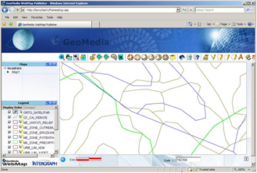
Inventarierea rețelelor de comunicații electronice (harta digitală)
Pentru asigurarea partajări infrastructurii asociate, Agenţia are atribuţia de realizare a unui inventar digital detaliat al reţelelor publice de comunicaţii electronice şi al elementelor de infrastructură asociate acestora.
Toţi furnizorii de reţele publice de comunicaţii electronice au obligaţia de a transmite Agenţiei, precum şi de a actualiza anual, până în data de 1 iulie a fiecărui an, informaţii complete privind natura, disponibilitatea şi localizarea geografică a reţelelor publice de comunicaţii electronice pe care le operează.
Realizarea inventarului digital detaliat presupune crearea unei hărţi digitale a reţelelor publice de comunicaţii electronice şi a elementelor de infrastructură asociate acestora.
Dat fiind amploarea proiectului dat, Agenția examinează posibilitatea creării inventarului digital în cadrul sistemului informațional automatizat ”Registrul obiectivelor de infrastructură tehnico-edilitară” (deținător Agenția
Servicii Publice, conform Legii nr.150 din 14.07.2017);
Agenția a stabilit volumul, conținutul și formatul informației ce trebuie transmise, însă Hotărârea Consiliului de Administrație al ANRCETI nu a fost adoptată pe motivul imposibilității acoperirii financiare a implementării proiectului dat din sursele Agenției .

Slide 15
CONCLUZII
Facilitarea înțelegerii și aplicării omogene și corecte a prevederilor Legii nr.28/2016 de către toate entitățile publice de diferite nivele și de furnizorii de comunicații electronice;
Conlucrarea cu autoritățile publice locale la compartimentul stabilirii, publicării și transmiterii către Agenție a condițiilor de acces pe proprietate publică;
Reducerea efectivă a costurilor de instalare a rețelelor de comunicații electronice, precum și reducerea barierelor administrative în relația cu statul;
Oportunitatea creării inventarului digital în cadrul sistemului multifuncțional informațional automatizat ”Registrul obiectivelor de infrastructură tehnico-edilitară” ;
Transpunerea pe deplin in Legea nr.28/2016 a dispozițiilor Directivei 2014/61/UE a Parlamentului European și a Consiliului din 15 mai 2014 privind măsuri de reducere a costului instalării rețelelor de comunicații electronice de mare viteză în vederea utilizării eficiente a infrastructurii fizice din perspectiva instalării de rețele de comunicații electronice de mare viteză.

Slide 16


